Slide 1





BLOOM — Building Livelihoods and Opportunities for Optimized Markets Вересень 2025 – Березень 2026

Slide 2


2025
ГО «Десяте квітня» — офіційний виконавчий партнер у рамках програми BLOOM (Building Livelihoods and Opportunities for Optimized Markets), що реалізується міжнародним консорціумом.
Програма BLOOM створена, щоб допомогти людям відновити або започаткувати власну справу,а також посилити економічну стійкість громад, які постраждали від війни. Наша організація — ГО «Десяте квітня» — реалізує цю програму у чотирьох областях України:Одеській, Миколаївській, Херсонській та Харківській. Ми відповідаємо за напрям, який називається«Індивідуальна грошова допомога для підтримки ініціатив мікробізнесу». Це означає, що ми допомагаємо людям, які хочуть розвивати свою власну справу, але зараз не мають достатньо ресурсів, щоб почати або відновитися після втрат.

Slide 3
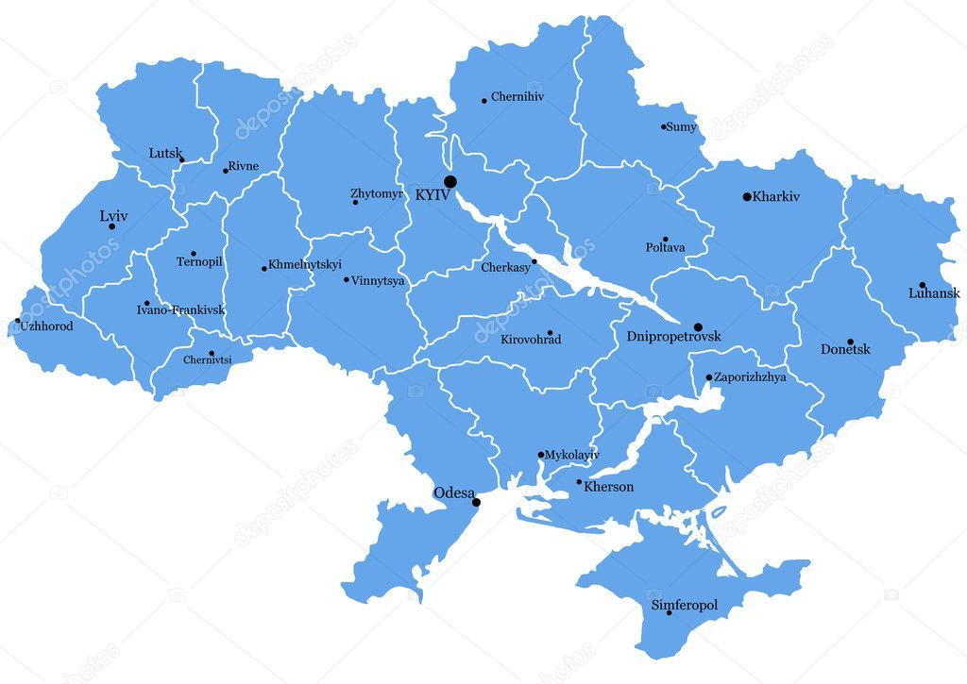
2025
Ми — польовий виконавчий партнер, який безпосередньо працює з громадами, місцевими підприємцями та агроініціативами.
Забезпечуємо впровадження грантової програми на місцях — від інформаційних зустрічей до моніторингу отримувачів.
Надаємо супровід та менторську підтримку учасникам під час реалізації грантів. Програма BLOOM реалізується ГО «Десяте квітня» у чотирьох областях — Одеській, Миколаївській, Херсонській та Харківській. Основна увага приділяється розвитку міських (non-agri) ініціатив у трьох областях, а також аграрним (agri) напрямам у Харківській.

Slide 4
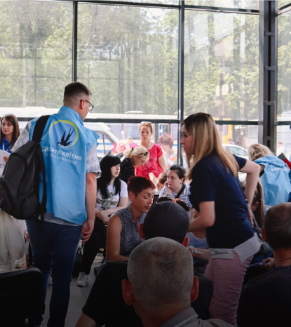
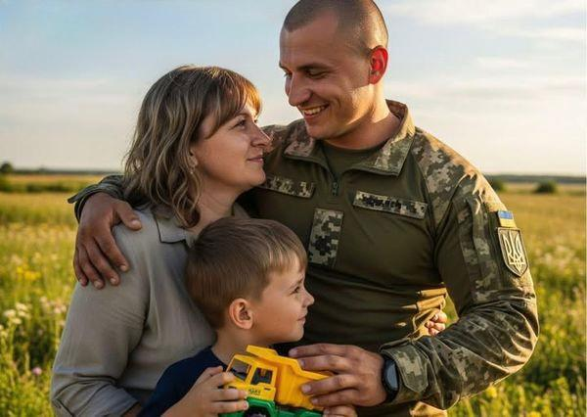

2025
Для кого призначена програма:
ВПО та сім’ї, що повернулися Mісцеві мешканці, які втратили роботу або бізнес через війну
Ветерани та члени сімей ветеранів Сім’ї із членами із обмеженими можливостями
Людей передпенсійного віку Сім’ї із низьким та втраченим доходом
Ветерани та члени їхніх сімей, люди з інвалідністю

Slide 5
2025
Що саме пропонує програма та які види діяльності підтримуються:
У межах програми учасники можуть отримати грошову допомогу — гранту розмірі від 1 000 до 5 000 доларів США у гривневому еквіваленті. Ці кошти можна використати для:
закупівлі обладнання,інструментів або матеріалів;
відкриття або відновлення бізнесу;
розвитку послуг, торгівлі, ремесел чи виробництва.
Це безповоротня цільова грошова допомога. Важливо лише — мати реалістичну бізнес-ідею та бажання її втілити.
Ми підтримуємо різні напрямки мікробізнесу:
торгівля — магазини, кіоски, локальні точки продажу;
сфера послуг — перукарні, швейні, ремонтні майстерні;
локальне виробництво — виготовлення одягу, меблів, продуктів;
транспортні або логістичні послуги;
У Харківській області підтримуються виключно агроініціативи — вирощування овочів, теплиці, дрібне фермерство.

Slide 6
2025
Як подати заявку та які вимоги:
Заповніть реєстраційну форму онлайн на сайті https://bloom.mercycorps.org/. Пройдіть коротку телефонну співбесіду з нашою командою. Ми розглянемо вашу ідею, і якщо вона відповідає умовам — ви отримаєте грант та підтримку для реалізації.
Вимоги для участі:
проживати на підконтрольній Україні території;
належати до цільової групи (ВПО, ветерани, місцеві мешканці тощо);
мати чітке бачення використання допомоги;
наявність соціальної чи фінансової вразливості (для MBG BLOOM);
бізнес-ідея, що передбачає розвиток діяльності, збільшення прибутку
чітке обґрунтування потреби у фінансовій підтримці;
соціальний або інклюзивний вплив бізнесу;
наявність досвіду чи навичок у відповідній сфері.
Головне — ідея має бути реалістична й життєздатна.

Slide 7
2025
Як місцева влада може допомогти
Ми звертаємось до громад із проханням підтримати процес впровадження програми. Зокрема:
допомогти поширити інформацію серед мешканців — через сторінку громади, оголошення, старост;
організувати приміщення для проведення таких інформаційних зустрічей(за потребою);
визначити контактну особу для комунікації з нашою командою;
Ми не потребуємо фінансової підтримки від місцевої влади — нам необхідна комунікація та взаємодія.
Участь у програмі BLOOM — це можливість посилити місцеву економіку. Адже кожен грант — це нове робоче місце, новий податок, нова послуга або продукт у вашій громаді.
Це також спосіб допомогти людям залишитися вдома, мати власний дохід і розвивати громаду зсередини.

Slide 8
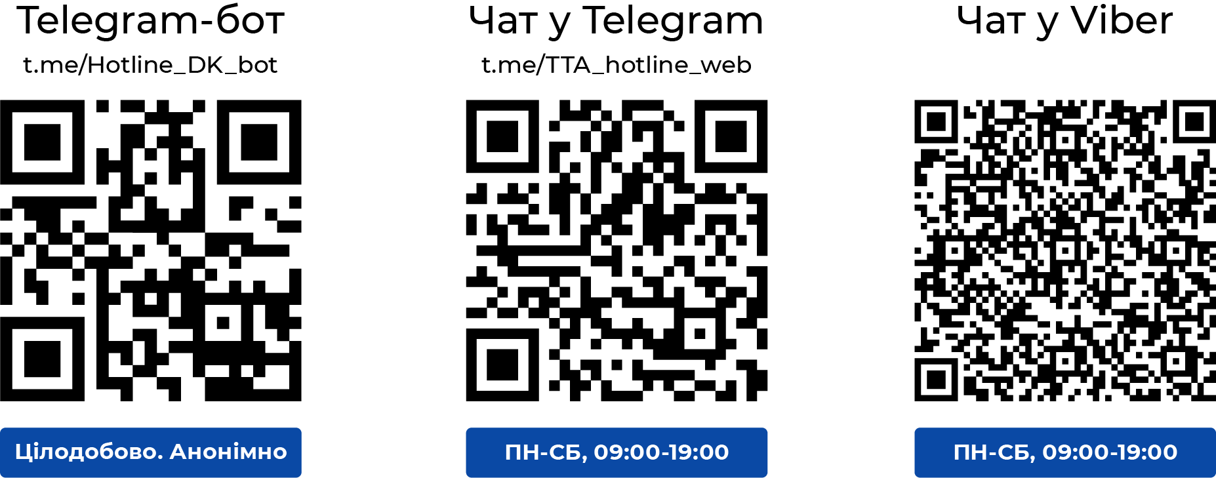
2025
Лінія допомоги
0800 33 28 58

Slide 9


2025
Залишаємося
на звʼязку
info@dk.od.ua
pi@dk.od.ua

